Slide 1
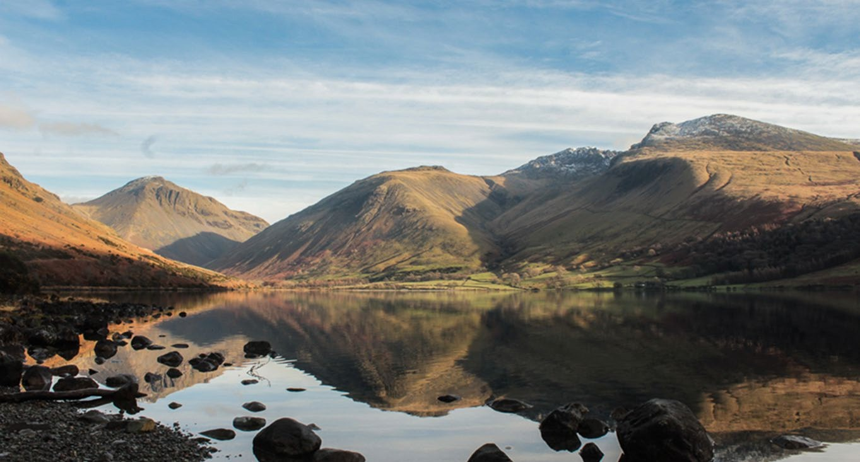
ENGLAND
En presentasjon av NMS sitt engasjement i landet
©SARAH NIIXON/NMS

Slide 2
ENGLAND

Slide 3
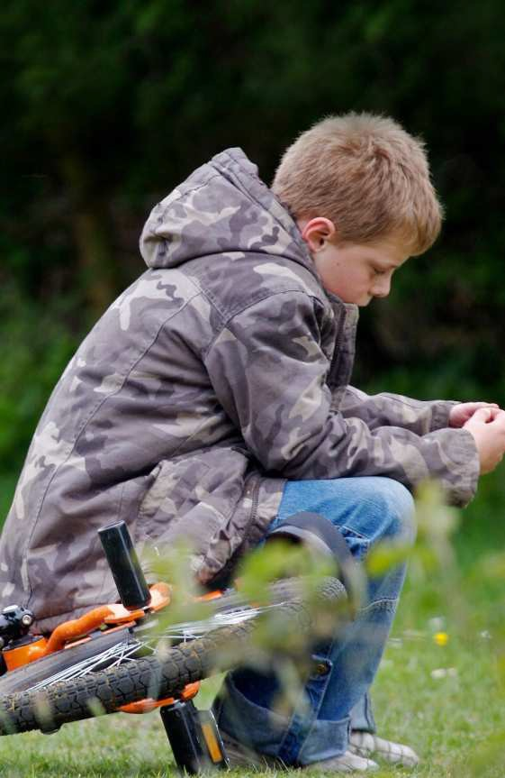
DETTE ER VI MED PÅ:
Skape møtesteder for kirkefremmed ungdom
Ledertrening og bygging av ungdomsmenigheter
Global ungdomsutveksling mellom kirker
©iSTOCK

Slide 4
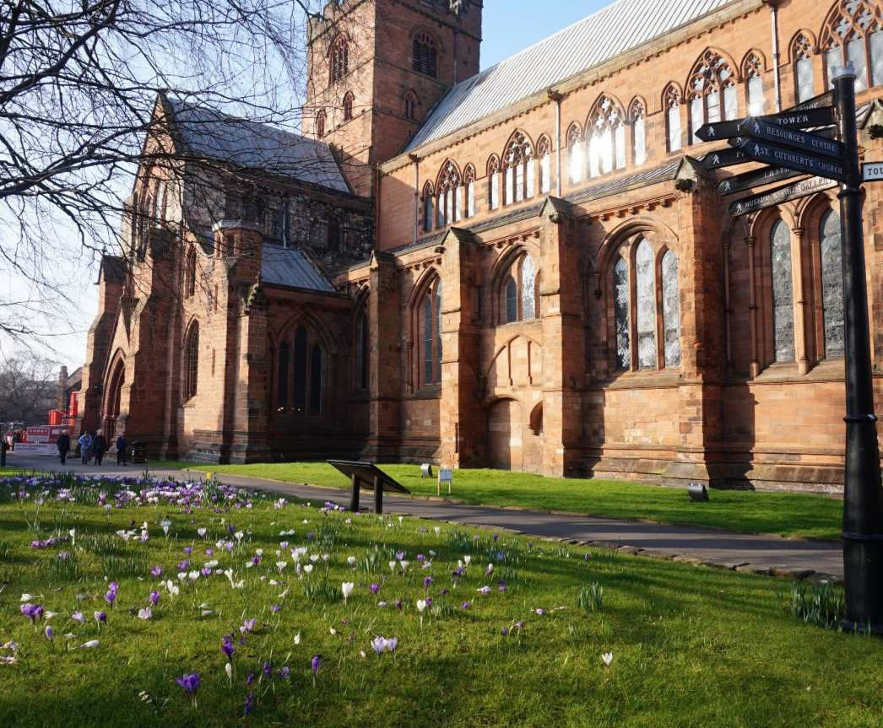
samarbeider med Carlisle bispedømme
NMS
Kirken har de siste 50 år opplevd en stor nedgang.
Nå ser vi en forsiktig vekst.
©SOLGUNN SMITH/NMS

Slide 5
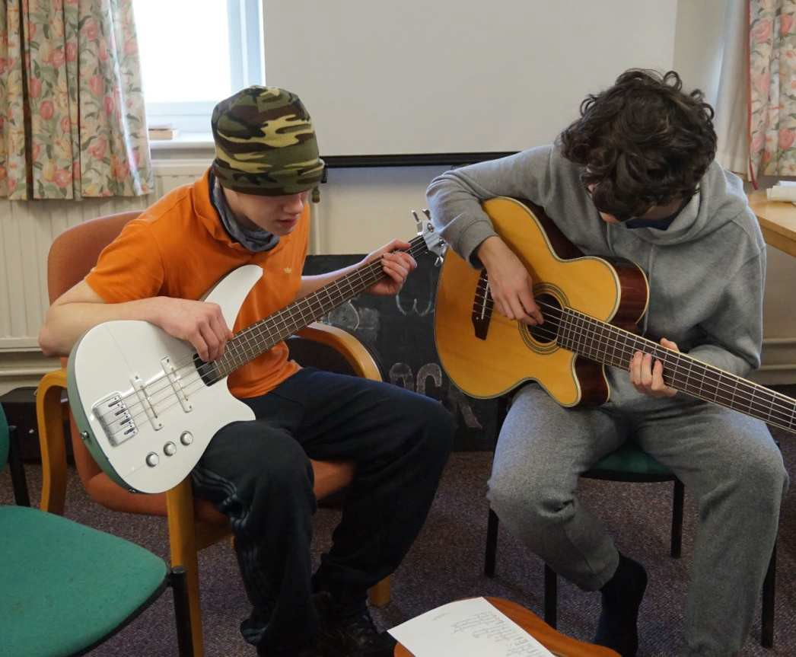
Av en befolkning på ca. 500 000, hadde kirken i 2010 kun kontakt med
235 unge i løpet av en måned.
Nå har kirken kontakt med rundt 2000 ungdommer.
©NMS-INFO

Slide 6
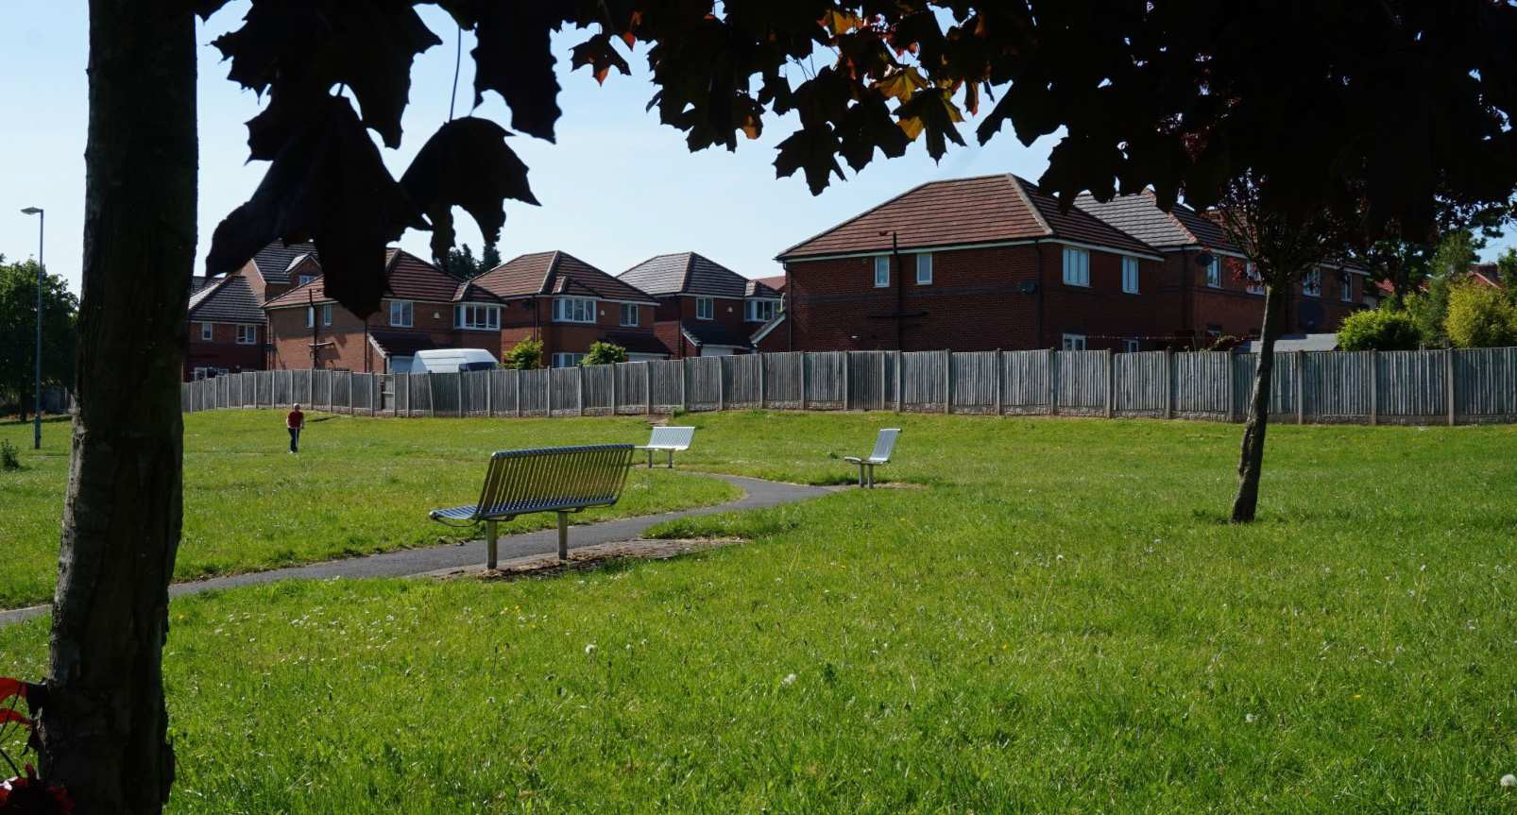
Målgruppen er ungdom fra 11 - 18 år
- som andre kirker ikke når ut til, på steder andre kirker ikke er.
©SOLGUNN SMITH/NMS

Slide 7
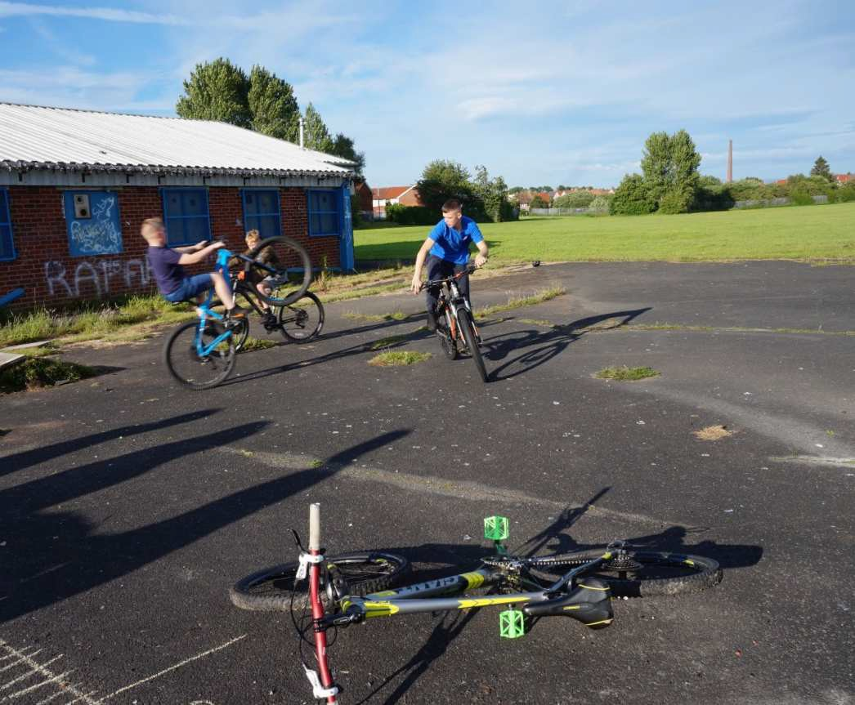
Sammen med kirken etablerer vi nye møtesteder for ungdom.
Der blir de sett - og får mulighet til å bli kjent med Jesus og troen.
©SOLGUNN SMITH/NMS

Slide 8
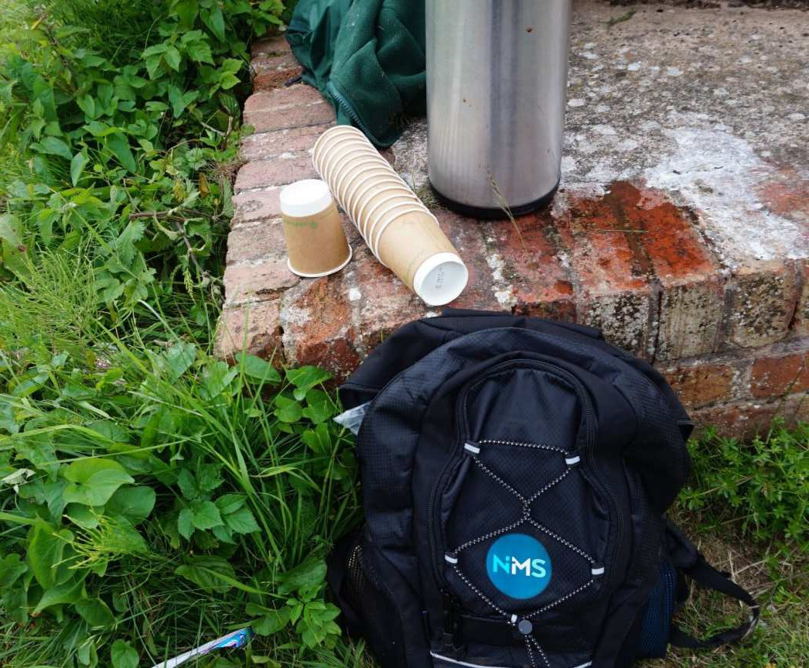
I parker i Carlisle deles det årlig ut over 4000 kopper kakao til ungdommer som møtes der.
©SOLGUNN SMITH/NMS

Slide 9
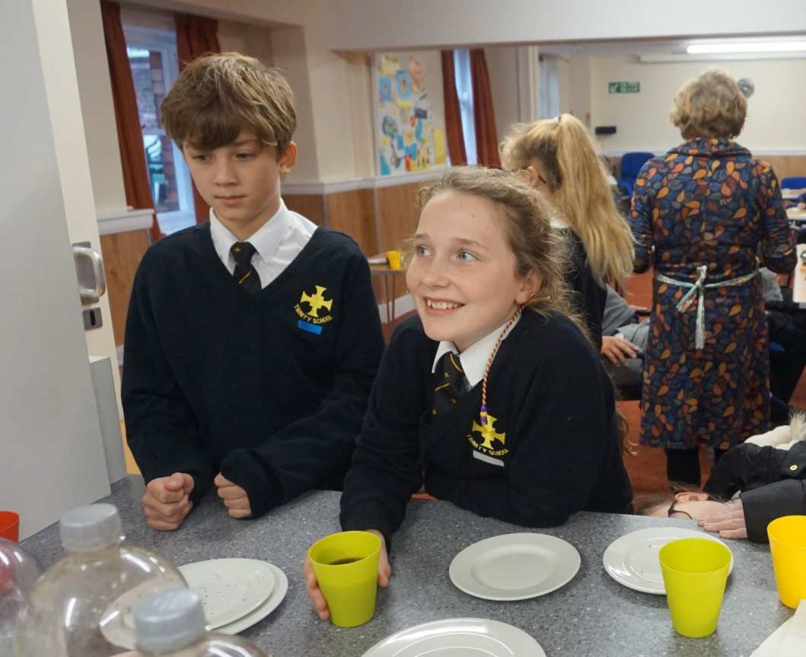
Vi samarbeider med lokale menigheter, skolelag og andre lokale aktører.
©SOLGUNN SMITH/NMS

Slide 10
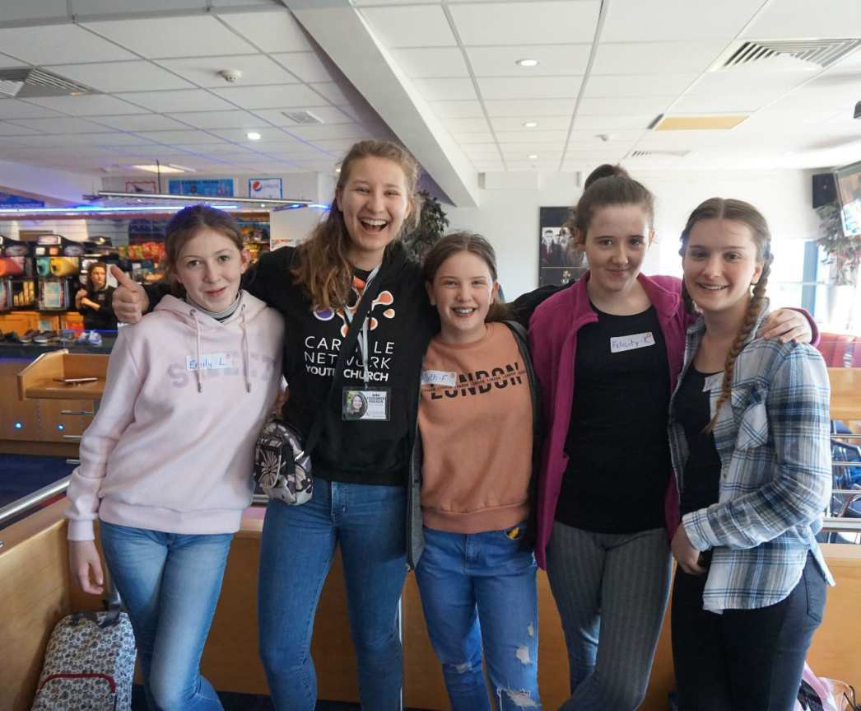
Vi bidrar til ledertrening for unge lokale ledere.
Skoleåret 2020/2021 ble den første
engelske "ettåring" sendt til utlandet.
©SOLGUNN SMITH/NMS

Slide 11
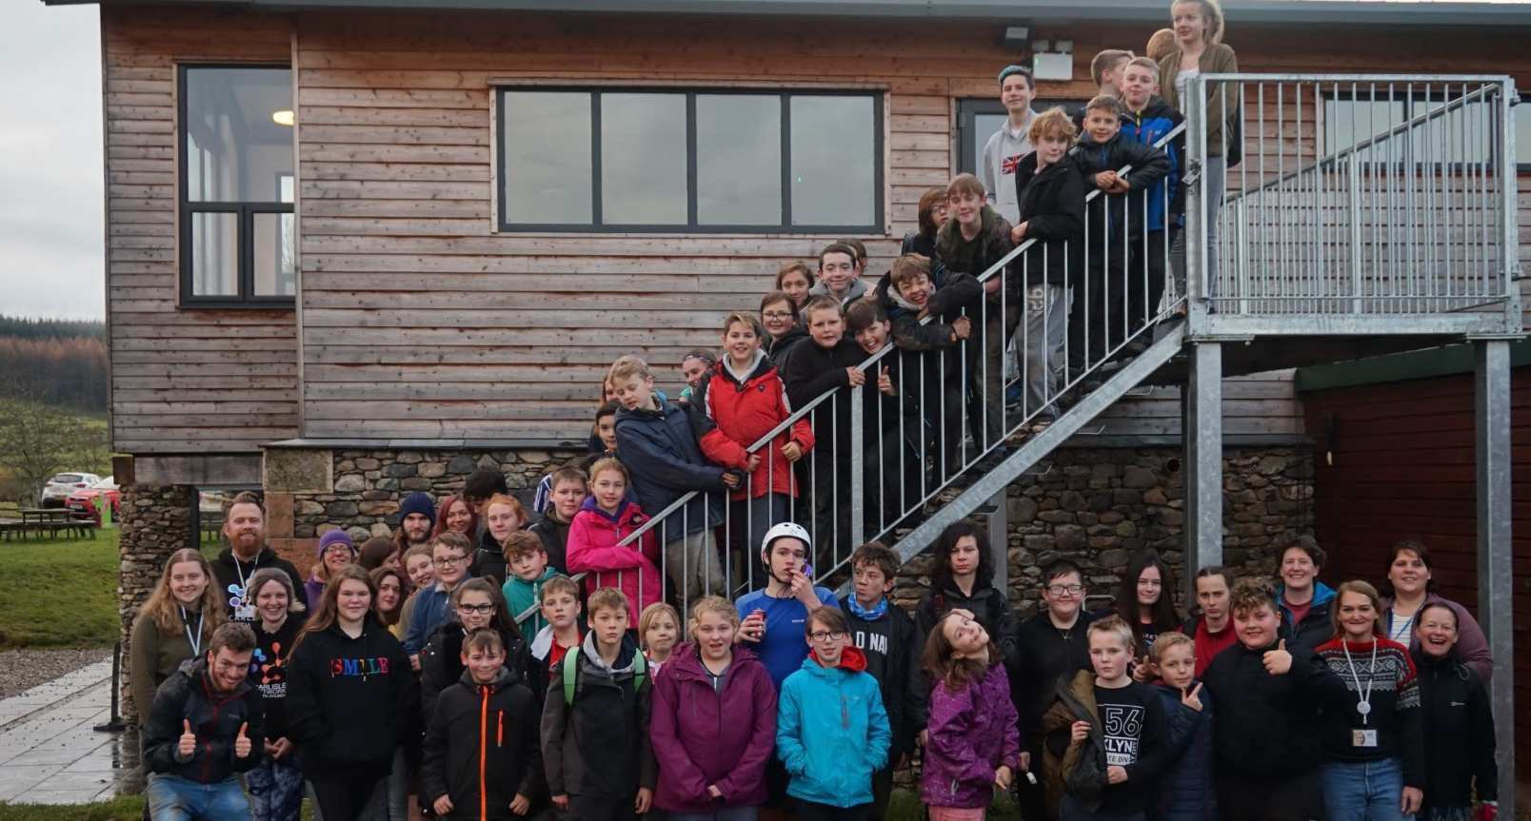
Vi arrangerer større samlinger for ungdommer fra flere prostier.
©MARTIN LADDS/NMS

Slide 12
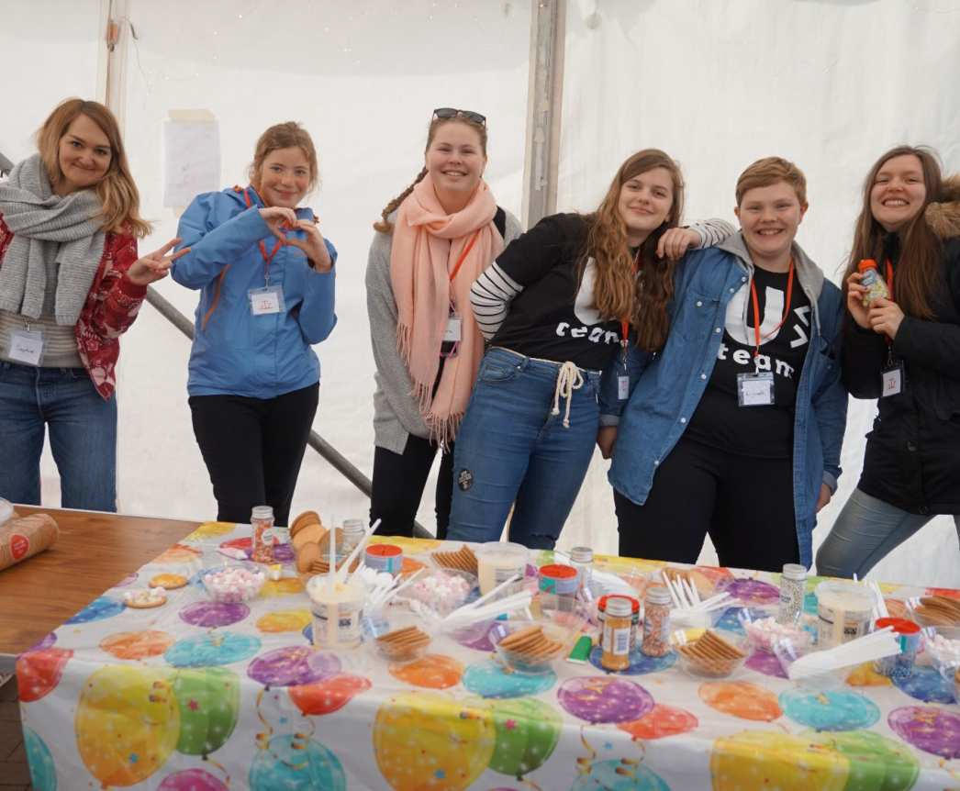
Misjonærer og ungdommer i ettåringstjeneste er utsendt fra NMS til England.
Menigheten er velkommen til å sende grupper på besøk.
©NMS-INFO

Slide 13
Finn historier, blogg og mer informasjon om menighetens misjonsprosjekt her:
nms.no/finndinmenighet

Slide 14
NMS sin visjon er
EN LEVENDE KIRKE OVER HELE JORDEN
TAKK for at du er med og bidrar til det!

Slide 15
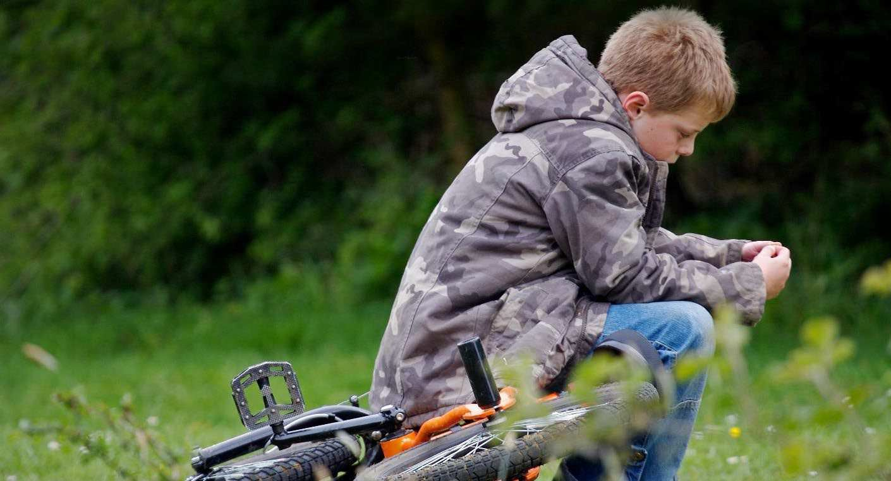
SAMMEN
forandrer
VI VERDEN!
©ISTOCK

